Slide 1
الكميات القياسية والاتجاهية
المحاضرة الثانيه

Slide 2
الإشعاع المؤين
الإشعاعات المؤينه تقسم إلى نوعين :-
الأول :- الإشعاعات الجسيمية وتشمل
1- ألفا
2- بيتا
3- النيوترونات
4- البروتونات
الثاني :- الإشعاعات الكهرومغناطيسية وتشمل
1- كاما
2- اكس

Slide 3
الكميات القياسية والكميات المتجهة
جميع الكميات الفيزيائية (أساسية أو مشتقة) يمكن تقسيمها إلى نوعين، النوع الأول الكميات القياسية scalar والنوع الثاني الكمية المتجهة vector . الكمية القياسية يمكن تحديدها بالمقدار magnitude فقط، مثل أن تقول أن كتلة جسم 5kg مساحة قطعة مستطيلة 30m² نكون قد حددنا الكمية الفيزيائية. أما الكمية المتجهة تحتاج إلى أن تحدد اتجاهها direction بالإضافة إلى مقدارها، مثل سرعة الرياح 10km/h واتجاهها غرباً لاحظ هنا أنه احتجنا لتحديد المقدار أولاً ثم الاتجاه ثانياً

Slide 4
يجب أن يكون معلوما لدينا أن التعامل مع الكميات القياسية يختلف عنه في الكميات المتجهة فمثلاً لإيجاد المحصلة للكميات القياسية يتم التعامل جبرياً فمثلاً شخص يمتلك 15 قطعة نقدية واكتسب 5 قطع اخرى ثم خسر 3 قطع منها فتكون محصلة ما معه 17 قطعة، أما في الكميات المتجهة يكون التعامل اتجاهياً فمثلا إذا كان هناك جسم اثرت عليه ثلاثة قوى فالمحصلة تعتمد على اتجاه كل قوة وقد نحتاج إلى عمل تحليل للمتجهات لإيجاد المركبات الرئيسية والمركبات الأفقية ثم نحسب المحصلة ونحدد اتجاهها، لذا فإن التعامل مع الكميات المتجهة في الأغلب يكون أصعب قليلاً منها في التعامل مع الكميات القياسية.
لذلك سوف نقوم بشرح مبسط لعلم المتجهات وتوضيح مفاهيمه واساسياته.

Slide 5
نظام الإحداثيات
نحتاج في حياتنا العملية إلى تحديد موقع جسم ما في الفراغ سواءً كان ساكناً أم متحركاً، ولتحديد موقع هذا الجسم فإننا نستعين بما يعرف بالإحداثيات Coordinates، وهناك نوعان من الإحداثيات التي سوف نستخدمها وهما Rectangular coordinates و polar coordinates.
الاحداثيات الكارتيزية The rectangular coordinates
الإحداثيات الكارتيزية في بعدين موضحة في الشكل التالي. وتتكون الاحداثيات هذه من محورين x و y متعامدين ومتقاطعين عند النقطة (0,0) والتي تسمى نقطة الأصل origin point يتم وضع اسم كل محور ليدل على الكمية الفيزيائية التي يحددها والوحدة المستخدمة للقياس. تحدد اية نقطة على هذه الاحداثيات بـ (x,y).

Slide 6
الإحداثيات القطبية
في بعض الأحيان يكون من الأنسب استخدام نظام محاور آخر مثل نظام المحاور القطبية والذي يحدد بالمسافة r والزاوية θ التي يصنعا مع المحور الأفقي. وتتحدد أي نقطة على هذه الإحداثيات بـ (r,θ)
العلاقة بين الاحداثيات الكارتيزية والقطبية The relation between coordinates
العلاقة بين الاحداثيات الكارتيزية (x,y) والاحداثيات القطبية (r,q) موضحة في الشكل التالي:

Slide 7
x = r cos q (1.1)
And
y = r sin q (1.2)
بتربيع المعادليتن (1.1) و (1.2) وجمعهما نحصل على
(1.3)
بتقسيم المعادلتين (1.1) و (1.2) نحصل على
tan θ= x/y (1.4)

Slide 8
خواص المتجهات
جمع المتجهات Vector addition
يمكن جمع المتجهات التي تعبر عن كميات فيزيائية متشابهة مثل جمع متجهيين للقوة ولكن لا يمكن ان نجمع متجه قوة مع متجة سرعة. فمثلاُ لجمع متجه A مع متجه B تكون المحصلة المتجه R
R= A + B (1.5)
لاحظ ان جمع المتجهات لها خاصية التبديل فمثلا
A + B = B + A (1.6)
متجه الوحدة The unit vector
يعرف متجه الوحدة بمتجه طوله الوحدة ويستخدم للتعبير عن الاتجاه لإي كمية فيزيائية متجهة

Slide 9
لمتجه A يمكن تمثيله بمقدار المتجه A ضرب متجه الوحدةa كالتالي
A = a A (1.10)
كذلك يمكن تمثيل متجهات وحدة (i, j, k) لمحاور الاحداثيات الكارتيزية rectangular coordinate system x, y, z كما في الشكل التالي:-
لاحظ ان الشكل السابق يعبر عن الاحداثيات الكارتيزية في ثلاثة ابعاد

Slide 10
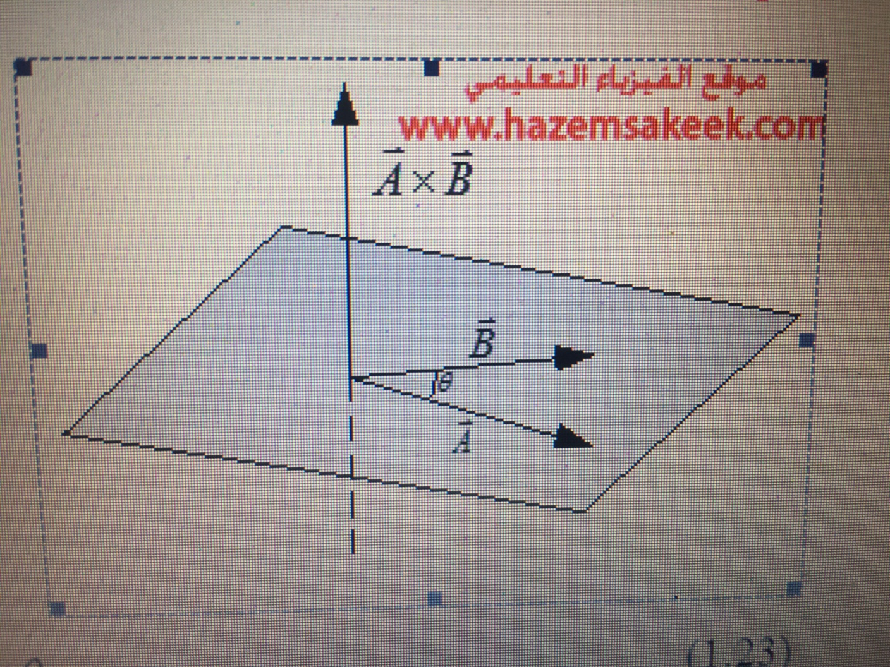

Slide 11
كذلك يمكن تمثيل متجهات وحدة (i, j, k) لمحاور الاحداثيات الكارتيزية rectangular coordinate system x, y, z كما في الشكل التالي:-
لاحظ ان الشكل السابق يعبر عن الاحداثيات الكارتيزية في ثلاثة ابعاد

Slide 12
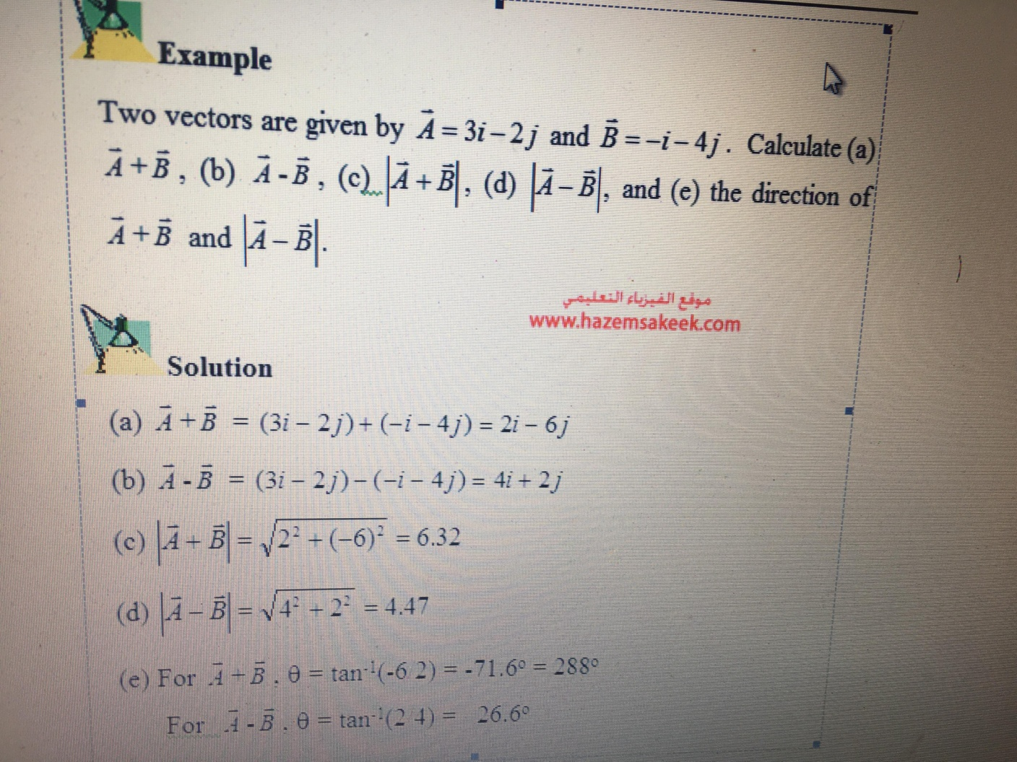

Slide 13
ضرب المتجهات
يوجد نوعين من الضرب للمتجهات النوع الأول يسمى الضرب القياسي لان حاصل ضرب متجهين يعطي كمية قياسية مثل حاصل ضرب متجه القوة في متجهة الإزاحة يكون الناتج الشغل وهو كمية قياسية، والنوع الثاني هو الضرب الاتجاهي وذلك لان حاصل ضرب متجهين ينتج عنه متجه ثالث يكون اتجاهه عمودي على المستوى الذي يحوي المتجهين الآخرين مثل متجه سرعة جسم مشحون في متجه المجال المغناطيسي ينتج عنه متجه قوة مغناطيسية.
ينتج من الضرب القياسي كمية قياسية وينتج من الضرب الإتجاهي كمية متجهة

Slide 14
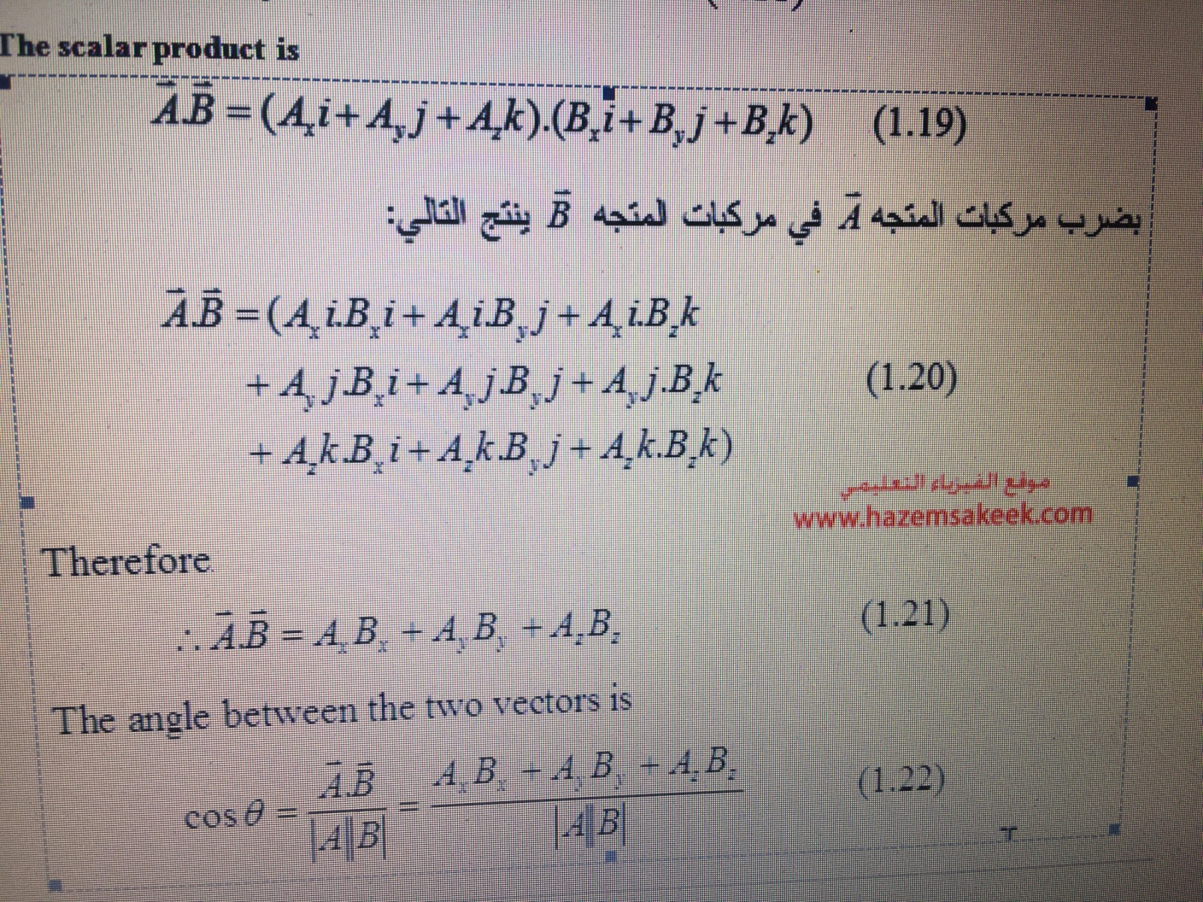

Slide 15
الضرب القياسي
يعرف الضرب القياسي scalar product بالضرب النقطي dot product وتكون نتيجة الضرب القياسي لمتجهين كمية قياسية، وتكون هذه القيمة موجبة إذا كانت الزاوية المحصورة بين المتجهين بين 0 و 90 درجة وتكون النتيجة سالبة إذا كانت الزاوية المحصورة بين المتجهين بين 90 و 180 درجة وتساوي صفراً إذا كانت الزاوية 90.
يعرف الضرب القياسي لمتجهين بحاصل ضرب مقدار المتجه الأول في مقدار المتجه الثاني في جيب تمام الزاوية المحصورة بينهما.
(1.16)
يمكن إيجاد قيمة الضرب القياسي لمتجهين باستخدام مركبات كل متجه كما يلي:

Slide 17
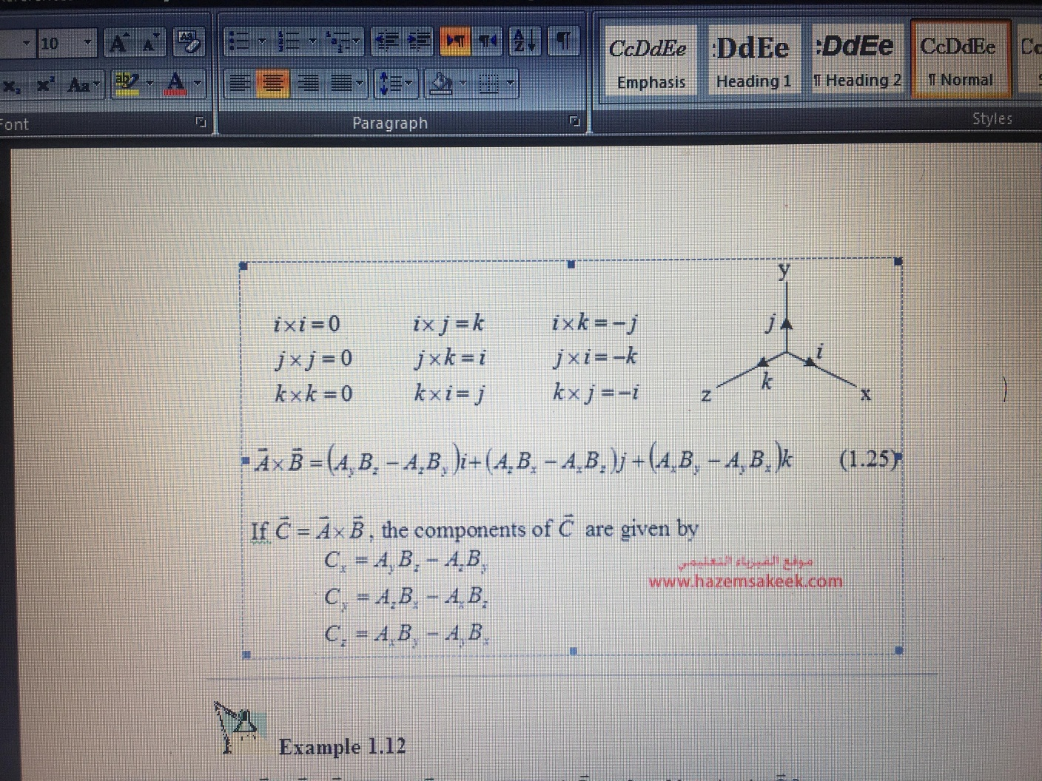

Slide 19
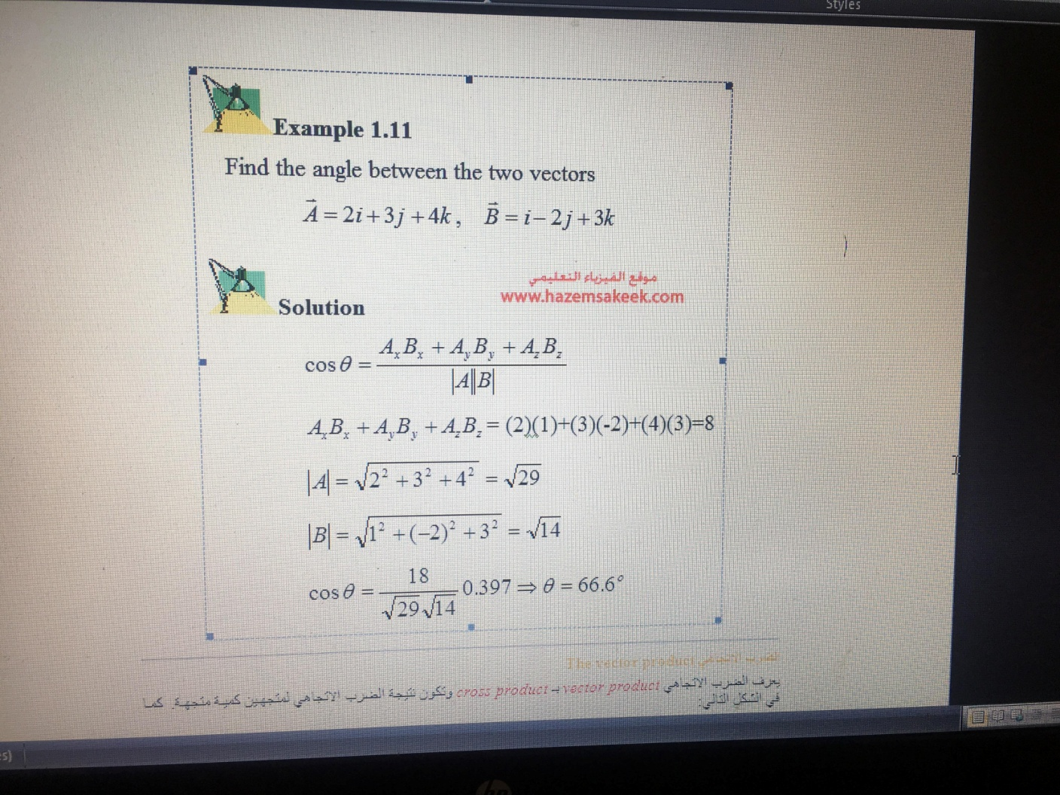

Slide 20
